Slide 1
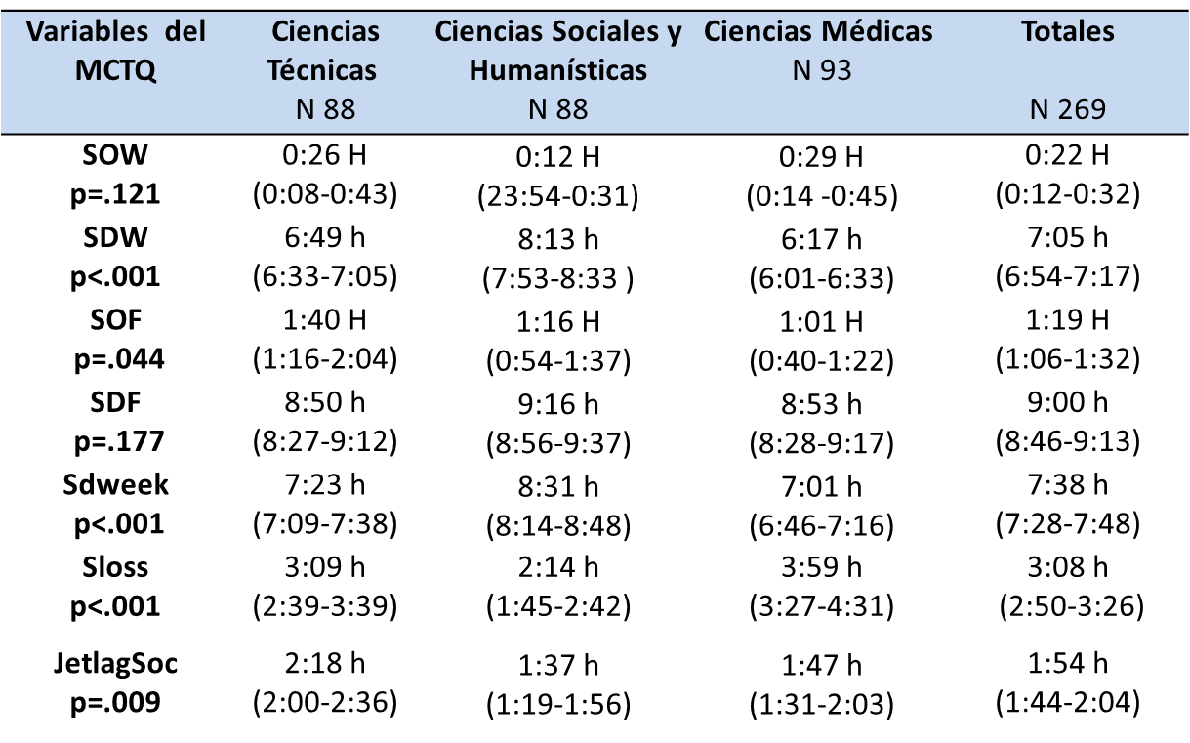
Título: Caracterización de los horarios de sueño en estudiantes de Medicina, de Ciencias Sociales y Humanísticas y de Ciencias Técnicas
Autores
Dr. MsC Arlan Machado Rojas
Dra. Anniabel Martínez Gómez
Lic. MsC Osvaldo Norman Montenegro
Dra. DrC María Elena de la Torre Santos
Introducción
La duración, la calidad y el horario del sueño impactan significativamente en la salud y el desempeño de las personas, son numerosos los efectos deletéreos derivados del sueño insuficiente en la salud. Los estudiantes universitarios constituyen un grupo de la sociedad con peculiaridades respecto a los horarios y duración del sueño. En ellos se conjuga la relevancia del sueño para el mantenimiento de un estado saludable y sus consecuencias para los procesos neuropsicológicos de memoria y atención que en cierta medida, condicionan el rendimiento académico y las probabilidades de convertirse en mejores profesionales.
Objetivo
Caracterizar los horarios de sueño en estudiantes de las carreras universitarias de medicina, de ciencias sociales y humanísticas y de ciencias técnicas.
Metodología
Fueron evaluados un total de 269 estudiantes universitarios, agrupados de la siguiente forma 88 de ciencias sociales y humanísticas, 88 de ciencias técnicas y 93 de medicina. A fin de caracterizar sus horarios de sueño fue aplicado el Cuestionario del Cronotipo de Múnich, del mismo utilizamos las variables inicio de sueño en días con clases y días libres, duración de sueño días con clases y días libres, duración de sueño promedio semanal deuda de sueño y jetlag social. Se calcularon las medias las variables y fueron comparadas por medio del análisis de varianza
Resultados
Inicio de sueño
Días con clases:
C. Sociales y H ═ C. Técnicas ═ C. Médicas
Días sin clases:
C. Médicas < C. Técnicas
C. Sociales y H ═ C. Técnicas
C. Sociales y H ═ C. Médicas
Duración de sueño
Días con clases:
C. Sociales y H > C. Técnicas > C. Médicas
Días sin clases:
C. Sociales ═ C. Técnicas ═ C. Médicas
Duración de sueño promedio semanal
C. Sociales y H >C. Técnicas >C. Médicas
Deuda de sueño
C. Médicas > C. Técnicas > C. Sociales y H
Jetlag social
C. Técnicas > C. Médicas > C. Sociales y H
Leyenda. En la tabla se muestran las medias y entre paréntesis separados por guion los limites inferiores y superiores del intervalo de confianza del 95%. SOW: inicio de sueño días con clases, SDW: duración de sueño días con clases, SOF: inicio de sueño días sin clases, SDF: duración de sueño días sin clases, SDweek: duración de sueño promedio en la semana, Sloss: deuda de sueño, Jetlag soc: desfasaje ocasionado por factores sociales. H: referido a horario según escala de 24 horas, h: duración en horas.
Conclusiones
Los días con clases condicionan el horarios de sueño de los estudiantes universitarios precisándolos a adelantar el de inicio del sueño, en lo relativo a la duración está influenciada por el tipo de carrera, los estudiantes de medicina duermen menos y los de ciencias sociales y humanísticas lo hacen por más tiempo, también se manifiesta en las horas promedio dormidas en la semana, así como en la deuda de sueño acumulada, que es mayor en los estudiantes de medicina y mínima en los de ciencias sociales y humanísticas.

